Slide 1













Overview of Blog System Supported for MultiLanguage Option1
WebSite(nginx(EC2))
User
Follower

Slide 2






Overview of Blog System Supported for MultiLanguage Option2
Database(Firebase)
Blog(nginx(EC2))
User
Follower

Slide 3
Overview of Blog System Supported for MultiLanguage Option2
Database
ユーザが、ログインボタンを押下して、ユーザ名/パスワードを入力したら、DBに入力情報が登録されているかを確認する処理の実装
⇒情報があれば、ログイン成功
⇒情報がなければ、ログイン失敗
ユーザのブログへの投稿可能な機能の実装
⇒ブログへのコメント機能の実装
Blog
ユーザがブログを新規作成すると、Followerへ通知が
行く機能の実装
User
Follower

Slide 4
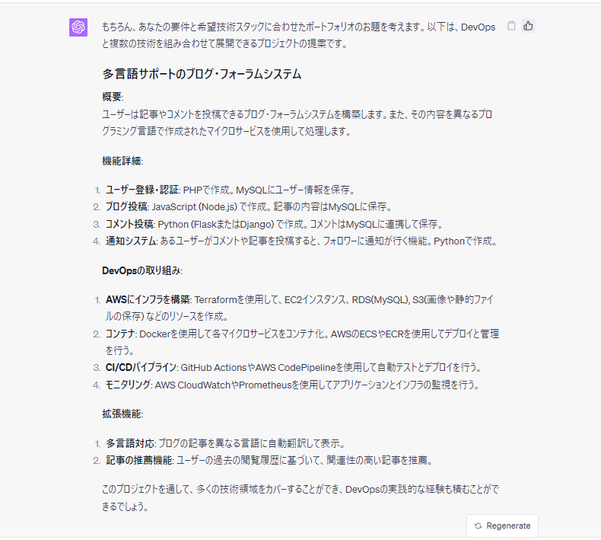
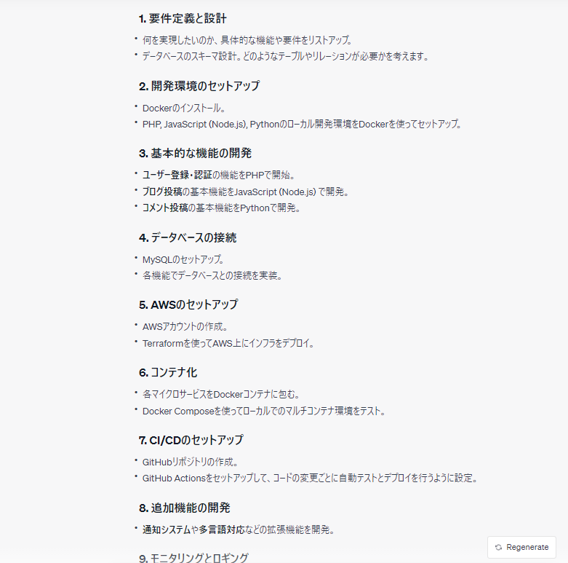
Overview of Blog System Supported for MultiLanguage Option2

